Slide 1

Právní odbor ŘSD ČR
Veřejné osvětlení a pozemní komunikace
Vodohospodářská díla jako součást pozemní komunikace
Podchody
Odpočívky
Připojování na PK – fikce souhlasu
Silniční vegetace, ploty
Ing. Marcela Burianová 5/2022

Slide 2
Veřejné osvětlení a pozemní komunikace
Dálnice a silnice mohou vést územím zastavěným nebo zastavitelným (průjezdní úsek), pokud se tím převádí převážně průjezdná doprava tímto územím.
(§ 8 odst. 1 zák. č. 13/1997 Sb., oPK)
Dálnice a silnice se vždy osvětlují v zastavěném území obcí.
(§ 25 prováděcí vyhlášky k zák. č. 13/1997 Sb., oPK)
Veřejné osvětlení je příslušenstvím dálnice, silnice a místní komunikace. (§ 13 písm. c) zák. č. 13/1997 Sb., oPK)
Výjimku však tvoří právě veřejné osvětlení v průjezdním úseku dálnice a silnice, které součástí ani příslušenstvím těchto pozemních komunikací není.
(§ 14 odst. 1 písm. b) zák. č. 13/1997 Sb., oPK)
Není-li hranice území zastavěného nebo zastavitelného obsažena ve schválené územně plánovací dokumentaci, určí hranici souvislého zastavění pro účely vymezení délky průjezdního úseku dálnice nebo průjezdního úseku silnice podle stavebně technických podmínek území příslušný stavební úřad na návrh příslušného silničního správního úřadu a po předchozím projednání s obcí, o jejíž území jde.
(§ 8 odst. 2 zák. č. 13/1997 Sb., oPK)

Slide 3
V případě výstavby či rekonstrukce dálnice nebo silnice musí být již v rámci přípravy stavby striktně rozlišováno, zda veřejné osvětlení bude budováno v průjezdním úseku dálnice nebo silnice s tím, že předem bude učen vlastník veřejného osvětlení.
V takovémto případě se bude jednat o stavbu související se stavbou dopravní infrastruktury, to znamená, že již v rámci přípravy stavby musí investor s vlastníkem veřejného osvětlení uzavřít smlouvu o tzv. provozní škodě a po dokončení stavby objekt veřejného osvětlení prokazatelně předat obci předávacím protokolem.
Zásadní je, aby investor stavby dálnice nebo silnice budoval takovéto veřejné osvětlení od prvopočátku do majetku obce jako vyvolanou investici (tzv. provozní škodu) – tedy na své náklady, což však neznamená, že do svého vlastnictví.
V případě veřejného osvětlení budovaného v průjezdním úseku dálnice nebo silnice I. třídy je vlastníkem vždy obec.

Slide 4
Vodohospodářská díla jako součást pozemní komunikace
Kanalizace, včetně úprav k odvádění vody, lapolů a sedimentačních nádrží, je součástí dálnice, silnice nebo místní komunikace jen tehdy, slouží-li výlučně k odvádění povrchových vod z této komunikace. V ostatních případech je součástí pouze dešťová vpusť s šachtou a přípojkou do kanalizačního řádu.
V případě výstavby takového vodního díla, které bude sloužit výhradně k odvádění povrchových vod z dálnice nebo silnice (bude tvořit součást dané pozemní komunikace) je příslušným stavebním úřadem speciální stavební úřad příslušný k povolení stavby dané pozemní komunikace a vč. součástí a příslušenství, nikoli vodoprávní úřad.
V případě výstavby dopravní infrastruktury podle zák. č. 416/2009 Sb., liniový zákon, příslušný speciální stavební úřad, který povoluje stavbu dané pozemní komunikace, je příslušným stavebním úřadem i pro stavby související – tedy netvořící součást ani příslušenství pozemní komunikace (přeložky čí výstavba inženýrských sítí, kanalizací či vodovodů, pozemních komunikací všech kategorií, podchodů, nadjezdů, veřejného osvětlení v průjezdním úseku obce, světelné signalizace apod.). I zde musí být v rámci přípravy stavby smluvně určeni vlastníci těchto stavebních objektů.
V případě, že uvedená vodohospodářská díla neslouží výlučně k odvádění povrchových vod z této komunikace, neměl by vlastník komunikace s těmito objekty hospodařit a již v rámci přípravy stavby musí být smluvně ošetřeny budoucí vlastnické vztahy.

Slide 5
Podchody
Pokud nejsou samostatnými místními komunikacemi, jsou součástmi místních komunikací též přilehlé chodníky, chodníky pod podloubími, veřejná parkoviště a obratiště, podchody a zařízení pro zajištění a zabezpečení přechodů pro chodce (§ 12 odst. 4 zák. č. 13/1997 Sb., oPK)
Ochranná statická konstrukce podchodu je neoddělitelnou součástí místní komunikace, bez této ochranné statické konstrukce by nemohla být místní komunikace, respektive uživatelé místní komunikace podcházející pod jinou pozemní komunikací bezpečně převáděni.
Je podstatné, zda podchod vč. statické konstrukce je zaevidován v katastru nemovitostí nebo v pasportu komunikací? Není!
Dálnice, silnice a místní komunikace jsou stavbami nezapisovanými do katastru nemovitostí a to z důvodu, že nejsou součástí pozemku.
Pasport pozemních komunikací je pouze evidenční záležitost a nemá žádný právní dopad do vlastnických vztahů.

Slide 6
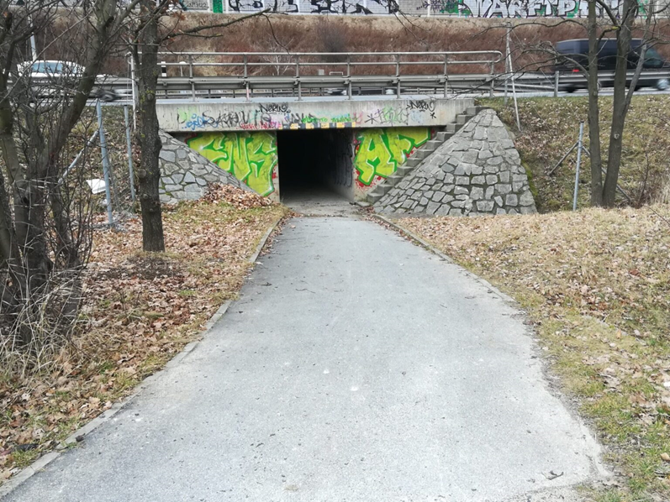
Tomu svědčí i současná judikatura, dle které „Pro určení, zda se v konkrétním případě jedná o chodník, nemůže být určující údaj o způsobu využití pozemku v katastru nemovitostí (který je nadto právně nezávazný), ani obsah pasportu místních komunikací obce, neboť v něm jsou povinně vedeny pouze jednotlivé místní komunikace, zatímco chodník může být též součástí místní či účelové komunikace nebo samostatnou účelovou komunikací. Rozhodující je tudíž pouze faktický stav na místě.“
Obdobně je nutno vycházet z principu ust. § 505 z. č. 89/2012 Sb., občanský zákoník, který upravuje, že součást věci je vše, co k ní podle její povahy náleží a co nemůže být od věci odděleno, aniž se tím věc znehodnotí.
Jestliže je konstrukce vozovky uložena přímo na konstrukci jiné stavby (vodního díla, metra, haly, garáží), patří mezi součásti (dálnice, silnice) pouze tato vozovka.

Slide 7
Odpočívky – právní rámec
Odpočívka je součástí pozemní komunikace - dálnice, silnice a místní komunikace (§ 12 odst. 5 z. č. 13/1997 Sb., oPK). Z tohoto titulu je odpočívka stavbou veřejně prospěšnou.
Odpočívku jako součást nelze od pozemní komunikace právně oddělit, nemůže tedy dojít k případu, že by odpočívka byla ve vlastnictví subjektu odlišného od vlastníka pozemní komunikace a to ani historicky, kdy tuto problematiku předchozí právní předpisy upravovaly totožně. I dnes se setkáváme s názory, že odpočívka může být v držení osoby odlišné od vlastníka pozemní komunikace jako tzv. „soukromá“ odpočívka.
Odpočívka, stejně jako stavba dálnice, silnice nebo místní komunikace není součástí (silničního) pozemku na kterém se nachází (§ 9 odst. 1 z. č. 13/1997 Sb., oPK). Jedná se o dvě samostatné nemovitosti v právním slova smyslu. Může proto nastat případ, že silniční pozemky pod odpočívkou nebyly historicky vypořádány. V takovémto případě je nezbytné historickou zátěž (tedy pozemky) vypořádat postupem dle § 17 z. č. 13/1997 Sb., oPK. Nemůže ani nesmí dojít k případům, že by byly ze strany vlastníka pozemní komunikace vypořádávány (vykupovány) vlastní stavby odpočívek, které jsou v případě dálnic a silnic I. třídy majetkem státu ze zákona. I s tímto názorem se právní odbor v nedávné době setkal.
Na nebo přes odpočívku nelze připojovat žádné, tedy ani sousední nemovitosti. Pouze je možné z odpočívky (tedy pakliže budou umístěny výhradně na odpočívce), za náhradu připojit jen stavby, které svým účelem slouží výlučně uživatelům těchto pozemních komunikací (např. čerpací stanice pohonných hmot, motorest, motel, autoservis). V této souvislosti zákon zcela vědomě používá pojem „stavby“ a nikoli nemovitosti, resp. pozemky. Je tomu tak právě proto, že zákon předpokládá umístění uvedených staveb na stavbě odpočívky, a to na rozdíl od pozemků, které ovšem na odpočívce umístěny být nemohou. Z uvedeného je zřejmé, že zákon zvolil uvedené názvosloví zcela záměrně, aby nevznikly žádné pochybnosti o principu umístění staveb výhradně na odpočívce (v podstatě se jedná o stavbu na stavbě, kterou z. č. 13/1997 Sb., oPK zná – viz ust. § 12 odst. 2).

Slide 8
Připojování pozemních komunikací
(§ 10 z. č. 13/1997 Sb., oPK)
Stávající právní úprava:
Příslušný silniční správní úřad si před vydáním povolení
a) o připojení dálnice, silnice, místní komunikace nebo veřejně přístupné účelové komunikace k dálnici, silnici nebo místní komunikaci, o úpravě takového připojení nebo o jeho zrušení vyžádá stanovisko vlastníka pozemní komunikace vyšší kategorie nebo třídy,
b) o připojení sousední nemovitosti k dálnici, silnici nebo k místní komunikaci, o úpravě takového připojení nebo o jeho zrušení vyžádá stanovisko vlastníka dotčené pozemní komunikace,
Nová platná právní úprava s účinností od 1.7.2023 - fikce souhlasu:
K žádosti o povolení připojení podle odstavce 4 žadatel připojí také vyjádření vlastníka dotčené pozemní komunikace a jedná-li se o dálnici vyjádření Ministerstva dopravy, v ostatních případech vyjádření Policie České republiky. Nevydá-li vlastník dotčené komunikace vyjádření do 30 dnů od doručení žádosti, která má všechny náležitosti potřebné pro posouzení připojení platí, že k připojení nemá připomínky a s připojením souhlasí.
Doporučení:
Je-li stanovisko vlastníka nesouhlasné, je naprosto nezbytné uvést důvod. V takovém případě správní úřad v rozhodnutí musí odůvodnit, proč k argumentaci vlastníka PK nepřihlédl. Vždy je nezbytné využít institutu odvolání proti rozhodnutí, pakliže nebude k nesouhlasnému stanovisku přihlédnuto.

Slide 9
Silniční vegetace, oplocení komunikace
Vyrůstá silniční vegetace v reálném případě z pozemku (silničního) nebo vyrůstá ze stavby pozemní komunikace?
Podléhá umístění plotu zabraňující vniknutí volně žijících živočichů zvěři na stávající stavbu PK vydání územního souhlasu, pakliže tvoří příslušenství pozemní komunikace?
Silničním pozemkem se rozumí pozemky, na nichž je umístěno těleso dálnice, silnice a místní komunikace a silniční pomocný pozemek.
Těleso dálnice nebo těleso silnice a místní komunikace mimo území zastavěné nebo zastavitelné je ohraničeno spodním okrajem a vnějšími okraji stavby pozemní komunikace, kterými jsou vnější okraje zaoblených hran zářezů či zaoblených pat náspů, vnější hrany silničních nebo záchytných příkopů nebo rigolů nebo vnější hrany pat opěrných zdí, tarasů, koruny obkladních nebo zárubních zdí nebo zářezů nad těmito zdmi.
Těleso průjezdního úseku silnice je ohraničeno šířkou vozovky s krajnicemi mezi zvýšenými obrubami chodníků, zelených pásů nebo obdobných ploch. V ostatních případech je průjezdní úsek dálnice nebo průjezdní úsek silnice ohraničen obdobně jako v předchozím odstavci.
Silniční pomocné pozemky (mimo souvisle zastavěné území obce) jsou součástí dálnice a silnice.

Slide 10
ust. § 13 ZoPK
Příslušenstvím dálnice, silnice a místní komunikace jsou
d) silniční vegetace, zásněžky, zásobníky a skládky údržbových hmot,
e) objekty a prostranství bezprostředně sloužící výkonu údržby dálnice, silnice nebo místní komunikace (cestmistrovství)
nebo k zabezpečení úkolů složek integrovaného záchranného systému a jejich napojení na příslušnou pozemní
komunikaci,
f) zařízení zabraňující vniknutí volně žijících živočichů (např. ploty, přechodové můstky, tunely),
ust. § 15 odst. 1 ZoPK
Silniční vegetace
Silniční vegetace na silničních pomocných pozemcích a na jiných vhodných pozemcích tvořících součást dálnice, nebo silnice nesmí ohrožovat bezpečnost užití pozemní komunikace nebo neúměrně ztěžovat použití těchto pozemků k účelům údržby těchto komunikací nebo neúměrně ztěžovat obhospodařování sousedních pozemků.

Slide 12

Děkuji za pozornost marcela.burianova@rsd.cz
Notes:
(Video jen na pozadí
Lokace videa: D35 Opatovice-Ostrov)

